Slide 1
OAuth
신길용

Slide 2


목차
OAuth ?
OAuth 2.0 탄생
OAuth의 동작순서

Slide 3
OAuth는 인터넷 사용자들이 비밀번호를 제공하지 않고 다른 웹사이트 상에 자신들의 정보에 대해 웹사이트나 애플리케이션의 접근 권한을 부여할 수 있는 공통적인 수단
OAuth의 의미 (Open Authorization)
Notes:
먼저 사전적인 의미부터 ~~~~
다른 웹, 앱 서비스에서 제한적으로 권한을 요청해 사용 할 수 있는 키를 발급해주는 것입니다.
나 여기 사이트에 로그인해야하니까 너가 좀 빌려줘~~

Slide 4
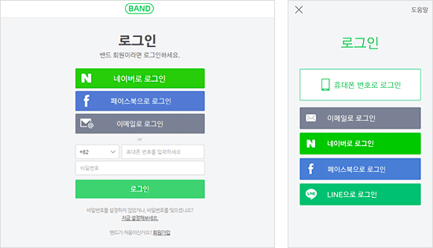
OAuth Example

Slide 5
OAuth 2.0의 탄생
다른 사이트로부터 인증 기반의 데이터를 연동하긴 해야하는데 어떻게 하지..?
Notes:
웹이 성장하면서 많은 사이트들이 분산 서비스에 의존하게 되고, third-party 애플리케이션들은 다양한 서비스들의 API를 활용하게 되었는데요.
이를 위해선 인증이라는 절차를 거쳐야하겠죠.

Slide 6
OAuth 2.0의 탄생
일단 ID / Password로 해결!!!
Notes:
OAuth가 나오기 전에는 ID 와 Password 만으로 해결
이 방식은 유저의 Password가 노출될 가능성이 크기 때문에 이는 보안상 매우 취약한 구조였어요.

Slide 7
OAuth 2.0의 탄생
좀 더 안전한 사용자 인증이 필요해 ...!
권한 제어까지 할 수 있는 표준화된 인증방식이 필요해……..
Notes:
웹 개발자들은 OpenID를 활용한 API로 인증 및 권한 부여를 동시에 제공하는 인증 프로토콜을 찾다가 결국 적당한 것이 없다고 결론을 내리고 만들어낸게 OAuth1.0입니다

Slide 8
OAuth 2.0의 탄생
OAuth1.0
기존의 인증방식 문제점 해결!!
Notes:
OAuth 1.0a는 기존의 인증방식이 갖고 있던 문제점들을 보완하기 위해 OAuth의 인증을 API를 제공하는 서버에서 진행하고, 유저가 인증되었다는 Access Token을 발급하여 그 발급된 Access Token을 이용해서 third-party 애플리케이션에서 자원을 이용하는 방식으로 진행되는 방식이에요
OAuth 1.0a은 API를 인증함에 있어 third-party 애플리케이션에게 유저 Password를 노출하지 않고 인증을 한다는 부분과 인증과 권한 부여를 동시에 할 수 있다는 부분에서 기존 인증방식의 부족한 점을 보완하기에 충분한 듯 보였어요.

Slide 9
OAuth 2.0의 탄생
모바일에서도 쉽게 사용하고 싶어…
관리하는데 시간이 너무 오래 걸려…
기능은 단순화하고 규모는 확장하고 싶은데 너무 복잡해..
Notes:
그러나 Oauth1.0도 기존 패스워드 방식보단 좋았던거지 문제점이 아예 없는것은 아니였습니다.

Slide 10
OAuth 2.0
모바일 어플리케이션에도 사용이 용이해짐
디지털 서명이 아닌 HTTPS를 사용
Access Token의 만료기간이 생김
Notes:
그렇게 OAuth1.0.의 문제점을 보완하고자 나온것이 OAuth2.0 이였습니다.
디지털 서명은 검증에 시간이 소요
https는 ssl인증서로 인증가능
access token이 짧아야 보안에 좋음

Slide 11
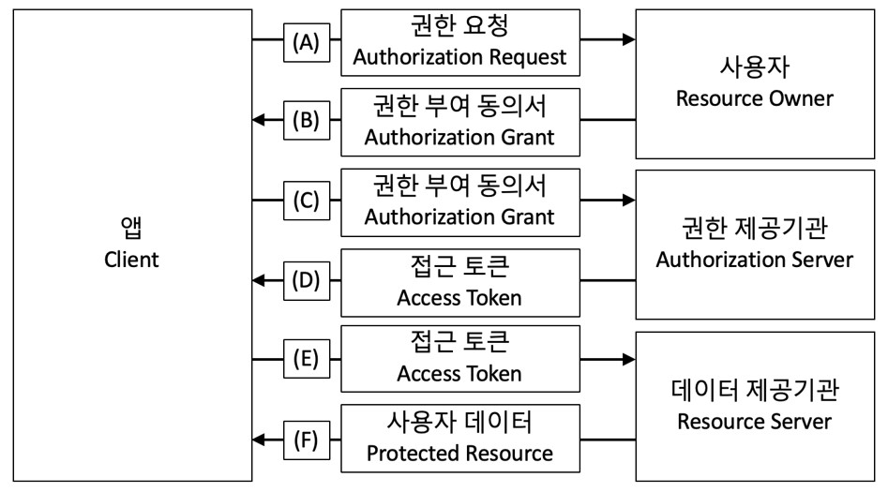
OAuth의 동작순서
Notes:
(A) (앱→사용자) 사용자 데이터에 접근하기 위한 권한을 요청한다. 개념상 앱이 사용자에게 요청하지만, 실제 구현은 앱과 사용자 사이에 권한 제공기관이 중개 역할을 하는 경우가 일반적이다.
(B) (사용자→앱) 접근에 동의함을 증명하는 권한 부여 동의서(Authorization Grant)를 발급한다. RFC 6749에서는 4가지 유형의 권한 부여 동의서를 정의하고 있다. 앱의 유형 및 권한 제공기관의 지원 여부에 따라 사용할 권한 부여 동의서의 유형이 결정된다.
(C) (앱→권한 제공기관) 권한 부여 동의서를 제출하여 접근 토큰을 요청한다. 접근 토큰은 사용자 데이터를 잠근 자물쇠를 여는 열쇠이다.
(D) (권한 제공기관→앱) 권한 부여 동의서를 확인하여 사용자가 동의한 데이터 항목, 범위 및 기간 등에 대한 정보가 담긴 접근 토큰을 제공한다. 즉, 사용자 데이터에 접근할 때 사용할 열쇠를 제공하는 셈이다.
(E) (앱→데이터 제공기관) 접근 토큰을 제출하여 사용자 데이터를 요청한다.
(F) (데이터 제공기관→앱) 사용자 데이터를 제공한다. 이때 앱이 제출한 접근 토큰이 유효함을 확인하고, 접근 토큰의 정보를 확인하여 제공할 데이터 항목, 범위 및 유효기간이 정해진다.

Slide 12
1. 승인 코드(Authorization Code) 유형
2. 암묵적(Implicit) 유형
3. 사용자 비밀번호 인증 (Resource Owner Password Credentials) 유형
4. 앱 인증(Client Credentials) 유형
OAuth 2.0의 인증방식
Notes:
OAuth2.0의 인증방식에는 크게 4가지로 분류가 되지만
이번 발표에서 저는 가장 많이 쓰이는 방식인 승인코드유형에 대해서 설명하겠씁니다
사용자가 권한 제공기관에 연결하여 인증받고 권한 부여에 동의하면 승인 코드를 발급하는 유형이다.
승인 코드 방식과 유사하나, 사용자가 권한 제공기관에 인증받은 후 승인 코드 대신에 접근 토큰을 바로 발급하는 유형이다.
사용자가 앱 상으로 ID/비밀번호로 로그인하여 인증하고 권한 부여에 동의하면 접근 토큰을 발급하는 유형이다.
권한 소유자가 앱인 경우 앱이 발급 받은 Client ID와 Client Secret을 확인하여 앱에 대한 인증을 수행하고 권한을 부여 받는 유형이다.

Slide 13
요약
OAuth
다른 웹, 앱 서비스에서 제한적으로 권한을 요청해 사용 할 수 있는 키를 발급해주는 것
OAuth를 사용하는 이유
보안의 수준이 어느정도 검증된 사이트의 API를 이용해서 인증을 받는 방법이 보안상 좋음
OAuth 2.0의 인증방식
승인코드 유형
암묵적 유형
사용자 비밀번호 유형
앱인증 유형

Slide 14
출처
https://ko.wikipedia.org/wiki/OAuth (위키백과)
https://auth.band.us/login_page?next_url=https%3A%2F%2Fband.us%2F (네이버 밴드)
OAuth 2.0 소개 [2부] : OAuth 2.0의 작동 메커니즘

Slide 15
Q & A

